Slide 1
План урока:
1) будем изучать новую тему;
2) закреплять изученное;
3) подводить итоги урока.

Slide 2
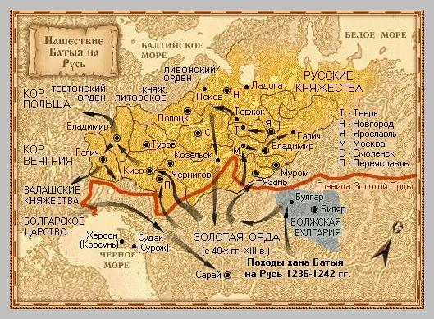
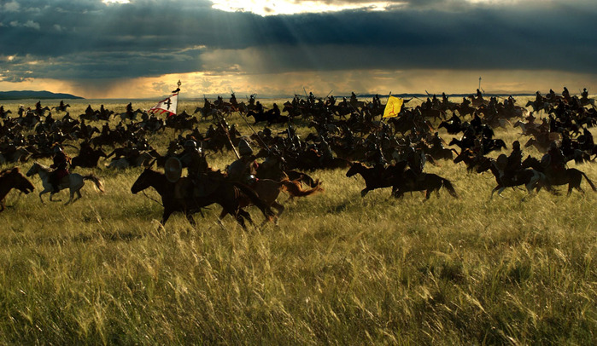
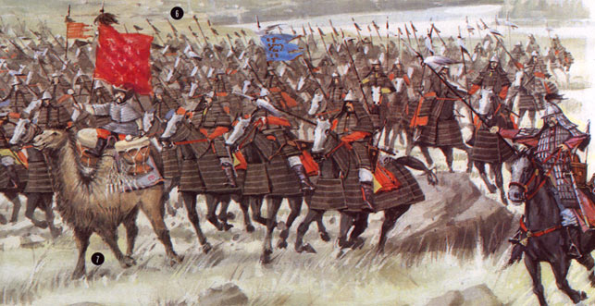
Тема урока: «Нашествие с Востока»

Slide 3
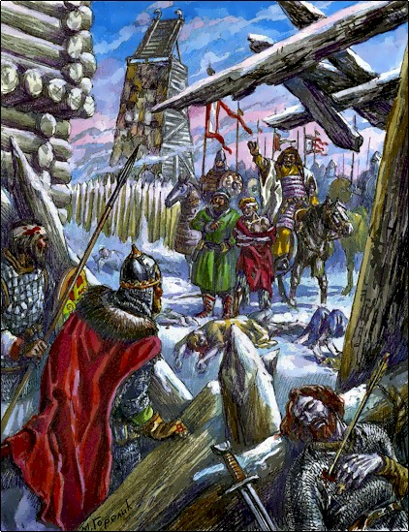
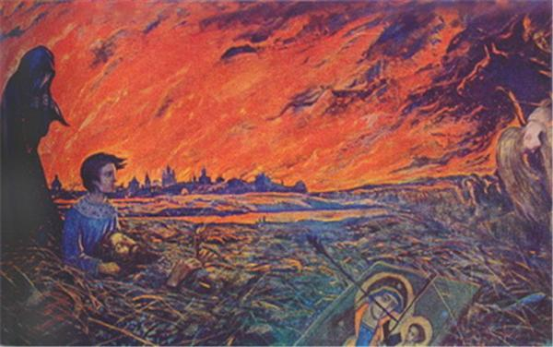
Цель: узнать о нападении монголо – татар на Русь.

Slide 4
План работы:
1. Создание державы Чингисхана.
2. Вторжение в Северо – Восточную Русь.
3. Нашествие на Юго – Западную Русь.

Slide 5
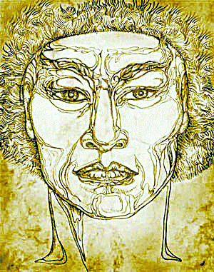
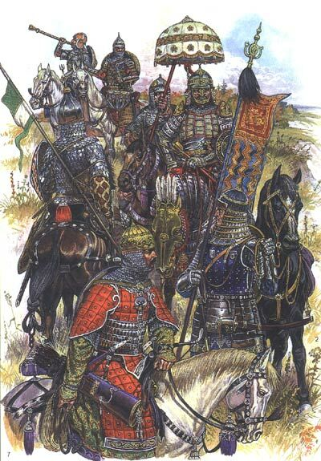
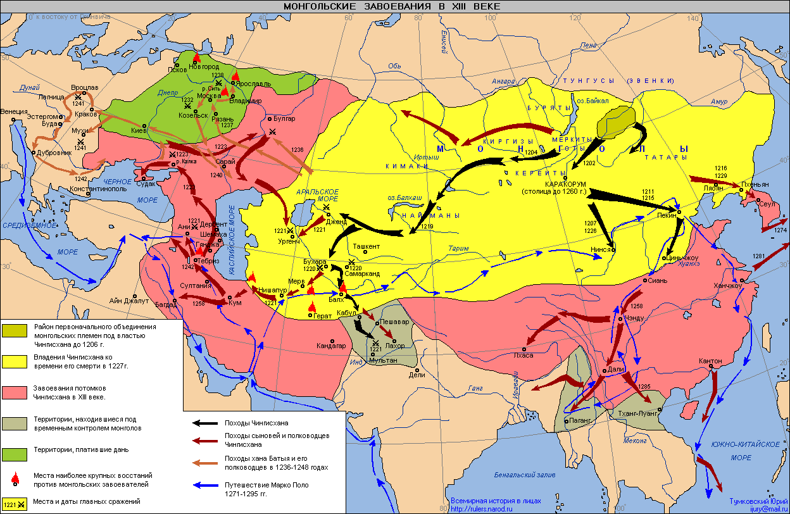
1. Создание державы Чингисхана. В центре Азии с древнейших времен жили племена монголо – татар, в начале XIII века все племена монголов объединил Чингисхан. Он хотел завоевать весь мир. Создав сильную армию он захватил Китай, Иран и Кавказ.

Slide 6
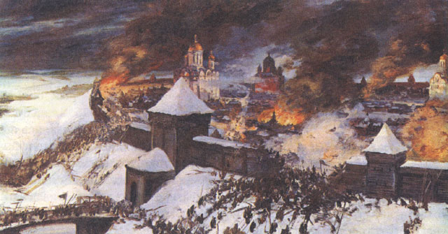
2. Вторжение в Северо – Восточную Русь. В 1237 году монголо-татары напали на Русь, первой была завоевана Рязанская земля.

Slide 7
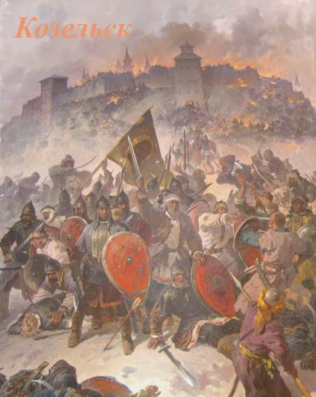
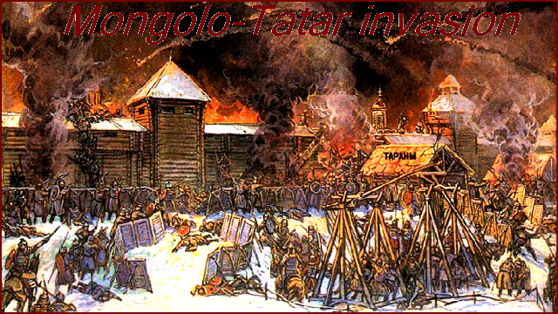
За 1237 -1238 годы монголо-татары завоевали всю Северо-Восточную Русь, были разграблены и сожжены многие русские города: …, …, …, …, и другие.

Slide 8
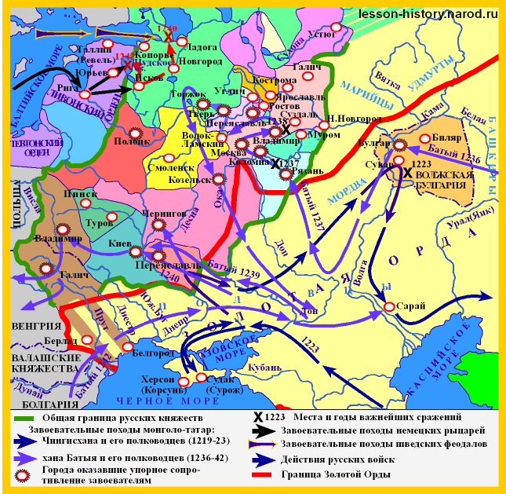
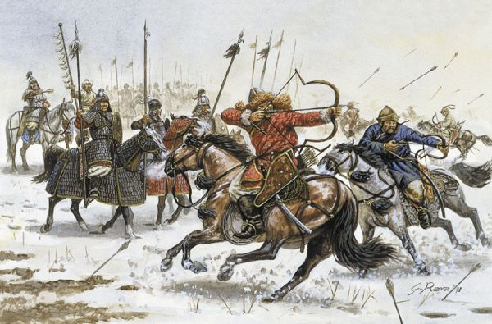
Монголо-татарам удалось завоевать русские земли, потому что на Руси была раздробленность.

Slide 9
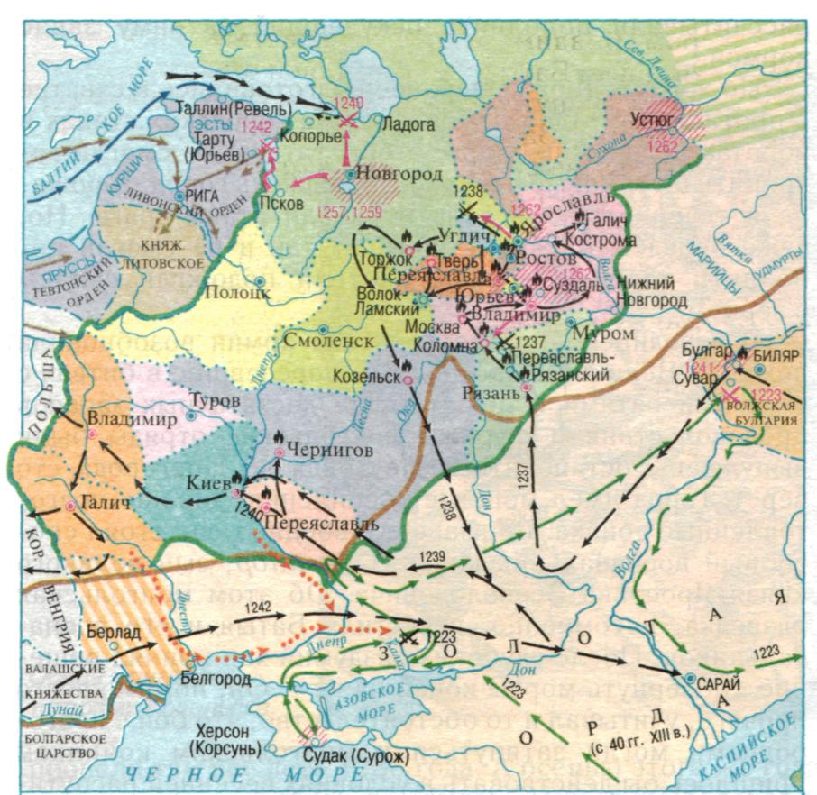
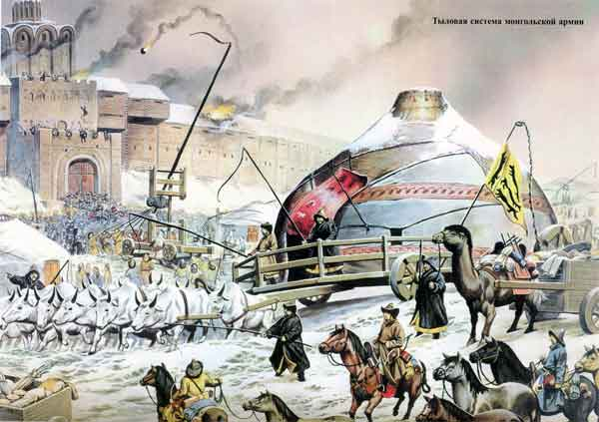
3. Нашествие на Юго – Западную Русь. 1) Когда Батый начал второй поход на Русь? 2) Какие города были захвачены монголами? 3) Какой город захватили монголы в сентябре 1240 года?

Slide 10
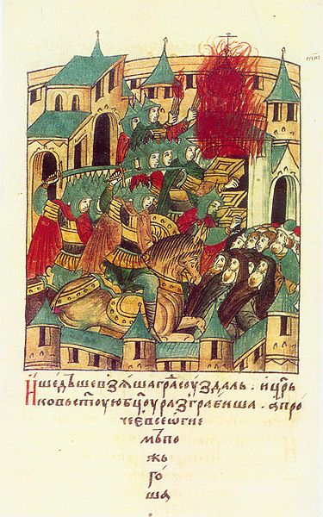
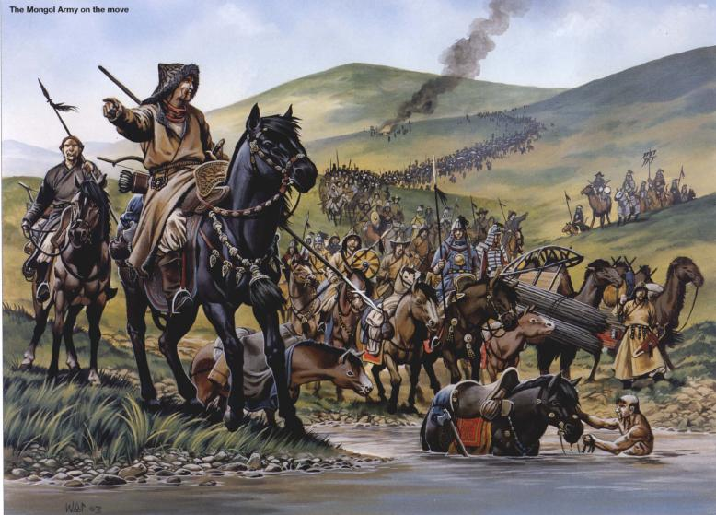
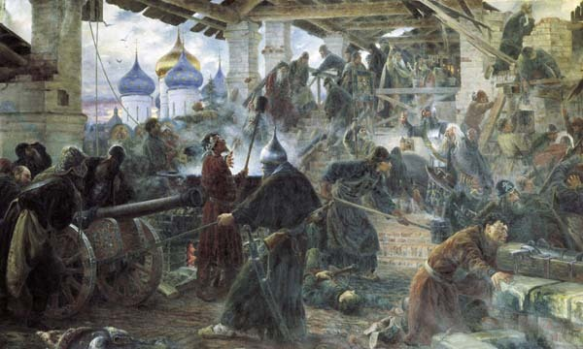
Батый начал второй поход на Русь в 1239 году. Монголами были захвачены Переяславль, Чернигов. В сентябре 1240 года монголы захватили Киев.

Slide 11
Как феодальная раздробленность отразилась на способности Руси защитить себя?
Русь не могла защитить себя, потому что русские князья не помогали друг другу.

